Slide 1
04 — SONUÇ VE DEMO
Bulgular ve Çalışan Sistem
LightGBM lider model · gerçek çapraz doğrulama sonuçları
0,9548
0,8839
0,8575
0,4316
ROC-AUC
Doğruluk
F1-Skoru
Youden θ*
✓ LightGBM, 11 model içinde en yüksek ROC-AUC ve en düşük varyansı (±0,0023) elde etti.
✓ spectral_flatness_std, YZ-insan ayrımındaki en belirleyici öznitelik olarak öne çıktı.
✓ Youden J eşik optimizasyonu, dengesiz sınıf altında dengeli karar sağladı (θ*=0,4316).
AURIS · Hasan Arthur Altuntaş · BM498 Mezuniyet Tezi
Düzce Üniversitesi · 2025-2026

Slide 2
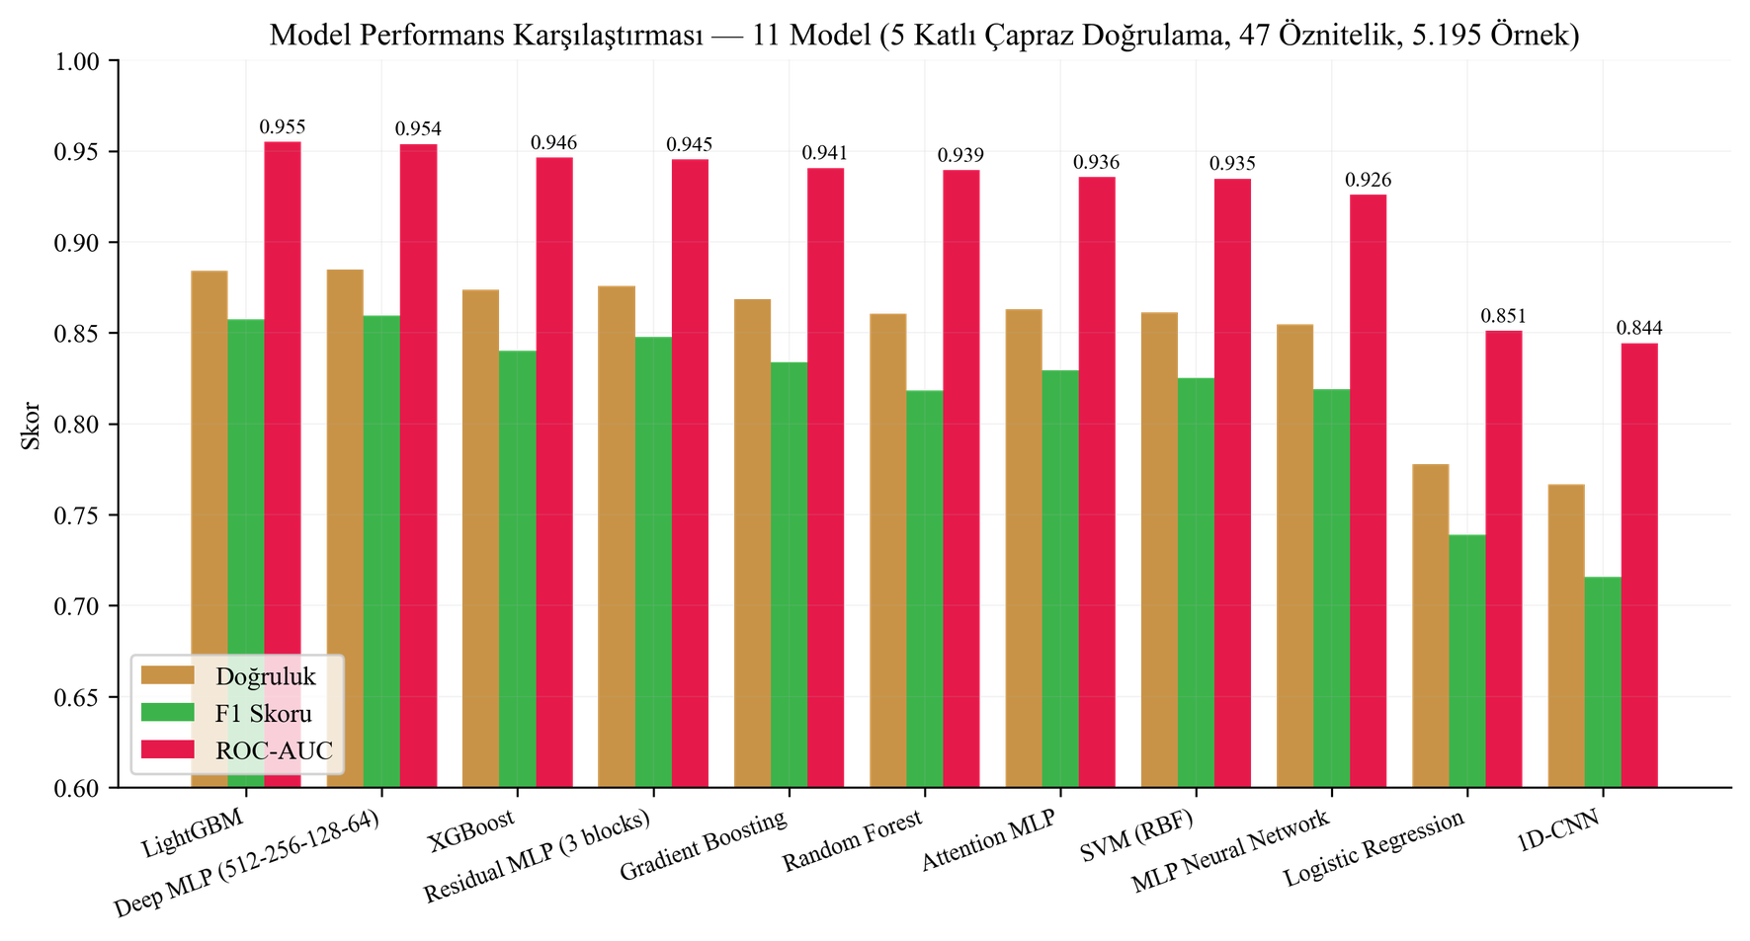
SONUÇLAR
Tüm Modellerin Performans Karşılaştırması
Öne çıkanlar
• LightGBM (0,9548) ve Derin ÇKA (0,9542) başa baş.
• 7 ML modeli ort. %92,75 ROC-AUC; 4 DL modeli ort. %92,32.
• 1B-ESA hariç tutulduğunda DL ort. %94,62'ye yükseliyor.
• Sonuç: 47 boyutlu öznitelik vektörü ayırt edici bilginin büyük bölümünü kodluyor; öznitelik mühendisliği model kapasitesinin önüne geçiyor.
Şekil 3: Doğruluk, F1 ve ROC-AUC karşılaştırması
AURIS · Hasan Arthur Altuntaş · BM498 Mezuniyet Tezi
Düzce Üniversitesi · 2025-2026

Slide 3
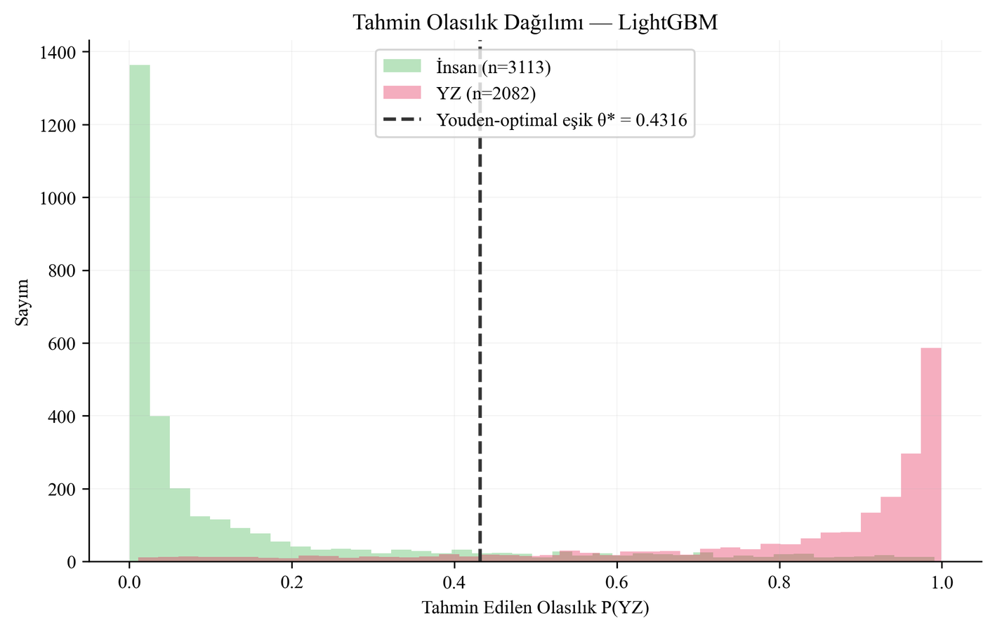
DEMO
Sistem Çalışma Akışı
1
Müzik dosyası yüklenir
WAV / MP3 formatı kabul edilir
2
Ön işleme
22.050 Hz'e indirgenir, mono'ya çevrilir
3
Öznitelik çıkarma
librosa ile 47 boyutlu vektör hesaplanır
4
Model tahmini
LightGBM yapay zekâ olasılığı üretir
5
Eşik uygulama
θ*=0,4316 ile sınıf kararı verilir
6
Açıklama
Şekil 9: P(YZ) olasılık dağılımı
SHAP ile kararın gerekçesi gösterilir
Çıktı
Sınıf etiketi (YZ / İnsan) + güven skoru + SHAP gerekçesi. Demo videosu teslim paketinde (Uygulama/).
AURIS · Hasan Arthur Altuntaş · BM498 Mezuniyet Tezi
Düzce Üniversitesi · 2025-2026

Slide 4
DEĞERLENDIRME
Akademik Katkı ve Özgün Değer
1
47 boyutlu heterojen öznitelik
2
11 modelli topluluk öğrenmesi
Beş akustik aileyi tek vektörde birleştiren, müzik-spesifik kapsamlı temsil.
ML ve DL ailelerinin ortak protokolde sistematik karşılaştırması.
3
TreeSHAP açıklanabilirlik
4
Youden J eşik optimizasyonu
Müzik deepfake tespitinde global + yerel öznitelik etkisinin yorumlanması.
Dengesiz sınıf için θ*=0,4316; varsayılan 0,5 eşiğinden üstün denge.
5
Hafif ve rekabetçi
6
GUJSA akademik yayını
Derin öğrenme altyapısı olmadan SONICS'e yakın ROC-AUC (0,9548).
39 güncel referansla ulusal hakemli dergi formatında hazırlandı.
AURIS · Hasan Arthur Altuntaş · BM498 Mezuniyet Tezi
Düzce Üniversitesi · 2025-2026

Slide 5
BM498 — 04: Sonuç ve Demo Sunumu
ÖĞRENCİ İMZA SAYFASI
Öğrenci Adı Soyadı:
Hasan Arthur Altuntaş
Öğrenci Numarası:
Bölüm:
Bilgisayar Mühendisliği
Danışman:
Sunum Tarihi:
Sunum Adı:
Sonuç ve Demo Sunumu
İmza:
(Öğrenci bu alanı imzalayarak sunumun kendisine ait olduğunu onaylar.)

